Slide 1
Informatieavond
Stage
25 maart 2025

Slide 2
Onderwerpen
Opbouw Praktijkonderwijs
Doel van de stage
Organisatie rondom stage
Belangrijke weetjes
Samen er iets moois van maken
Notes:
Snuffelen: Wat denk ik dat bij me past? Waar wordt ik gelukkig / blij van? Je mag straks werken tot je 67? We kunnen dan maar beter zien te ontdekken wat het beste bij je past.
Kennismaken met beroepen: Meedraaien binnen het bedrijf. Wat zijn de werktijden. Wat zijn de werkzaamheden.
Werken aan beroepsvaardigheden: door vaak werkzaamheden te oefenen word je er steeds beter in.
Toewerken naar een arbeidscontract: dit heeft voordelen voor de leerling en het bedrijf. Je leert elkaar goed kennen.
Werken aan algemene werknemersvaardigheden: op tijd komen, je aan afspraken houden, vragen stellen, luisteren naar de opdrachten, correct taalgebruik, samenwerken.

Slide 3
Opbouw praktijkonderwijs:
Leerjaar 1
Leerjaar 2
Praktijkvakken
BSL - LOB
Leerjaar 3
Leerjaar 4
Leerjaar 5
Entree-voorbereiding
Leerjaar 5
Traject naar werk
Leerjaar 6
Entree
Leerjaar 6
Individuele trajecten
MBO-
Entree
MBO-
Niv 2
WERK
Werk

Slide 4
Doel van stage
Kennismaken met beroepen
Werken aan algemene werknemersvaardigheden
Werken aan beroepsvaardigheden
Toewerken naar een arbeidscontract
Notes:
Snuffelen: Wat denk ik dat bij me past? Waar wordt ik gelukkig / blij van? Je mag straks werken tot je 67? We kunnen dan maar beter zien te ontdekken wat het beste bij je past.
Kennismaken met beroepen: Meedraaien binnen het bedrijf. Wat zijn de werktijden. Wat zijn de werkzaamheden.
Werken aan beroepsvaardigheden: door vaak werkzaamheden te oefenen word je er steeds beter in.
Toewerken naar een arbeidscontract: dit heeft voordelen voor de leerling en het bedrijf. Je leert elkaar goed kennen.
Werken aan algemene werknemersvaardigheden: op tijd komen, je aan afspraken houden, vragen stellen, luisteren naar de opdrachten, correct taalgebruik, samenwerken.

Slide 5
Doel per leerjaar
Leerjaar 4:
Oriënterende fase:
3 verschillende stagebedrijven in minstens 2 verschillende sectoren.
Doel: De leerling ontdekt wat hij/zij kan en wat er bij hem/haar past.
Leerjaar 5:
Beroepsgerichte fase:
2 verschillende stages. In principe in dezelfde sector.
Doel: De leerling verdiept zijn/haar kennis in de praktijk (en mogelijk met de MEWV-cursus) en leert doorzetten.
Leerjaar 6:
Plaatsingsstage:
1 stage een heel jaar lang.
Doel: Op zoek naar werk en/of passend bij vervolgopleiding.
Notes:
Snuffelstage: ervaren hoe het is om in een bepaalde sector te werken. Bijvoorbeeld de bouw, is het als het koud is nog net zo leuk als in de zomer? Bijvoorbeeld in de keuken, is het net zo leuk als de lessen op school?
Keuze richting stage: als er een goede keuze is gemaakt, ga je langer stage lopen in deze richting. Dit eventueel samen met een cursus vanuit de MEWV cursus in leerjaar 5.
Plaatsingsstage: Op zoek naar een werkplek waar mogelijkheden zijn voor een contract. Soms een werkplek met een interne opleiding vanuit het bedrijf. Eventueel samen met een opleiding BBL. Scholing BOL school met daarbij stage.

Slide 6
Stagerichtingen
Stage als assistent in bijna alle beroepen
(tot maximaal niveau 2 MBO)
Assistent facilitair medewerker / dienstverlening
Assistent winkel medewerker
Assistent in de horeca
Assistent op de bouw
Assistent logistiek medewerker
Assistent in de hout of metaal richting
Assistent mobiliteit
………………………………….
Notes:
We proberen in richtingen te zoeken in wat kan en waar in de toekomst mogelijkheden in zijn. Wordt er meer gevraagd dan niveau 2, dan gaan we kijken welke vaardigheden je daarvoor nodig hebt en gaan we die via andere richtingen oefenen.
Er komen steeds weer nieuwe beroepen bij.

Slide 7
Luxe stages
Vragen om een opleidingsniveau boven MBO 2
Kinderverzorging, klassenassistent
Leveren weinig tot geen baankansen op
Kringloopwinkel, dagbesteding
Vragen om een startkwalificatie of bevoegdheid
Beveiliger, receptionist, kapper, ict of (auto)monteur
In sommige gevallen worden uitzonderingen gemaakt of lukt het wel om een stage te regelen. Ook een luxe stage eindigt, de leerling gaat dan weer naar een nieuwe plek.
Notes:
We proberen in richtingen te zoeken in wat kan en waar in de toekomst mogelijkheden in zijn. Wordt er meer gevraagd dan niveau 2, dan gaan we kijken welke vaardigheden je daarvoor nodig hebt en gaan we die via andere richtingen oefenen.
Er komen steeds weer nieuwe beroepen bij.

Slide 8
Organisatie rondom stage
Klas | Mentor | Stagebegeleider
P3A | Ties van Boekel | Anke Schoenmakers
P3B | Ted van der Wielen en Thijs van Heeswijk | Britt der Kinderen
P3C | Gijs Wijdeveld | Tim Wulterkens
P3D | Nurcan Yucel | Britt der Kinderen
Het is nog niet bekend welke mentor en stagebegeleider uw kind in leerjaar 4 / schooljaar 2025-2026 zal hebben.
Notes:
Snuffelen: Wat denk ik dat bij me past? Waar wordt ik gelukkig / blij van? Je mag straks werken tot je 67? We kunnen dan maar beter zien te ontdekken wat het beste bij je past.
Kennismaken met beroepen: Meedraaien binnen het bedrijf. Wat zijn de werktijden. Wat zijn de werkzaamheden.
Werken aan beroepsvaardigheden: door vaak werkzaamheden te oefenen word je er steeds beter in.
Toewerken naar een arbeidscontract: dit heeft voordelen voor de leerling en het bedrijf. Je leert elkaar goed kennen.
Werken aan algemene werknemersvaardigheden: op tijd komen, je aan afspraken houden, vragen stellen, luisteren naar de opdrachten, correct taalgebruik, samenwerken.

Slide 9
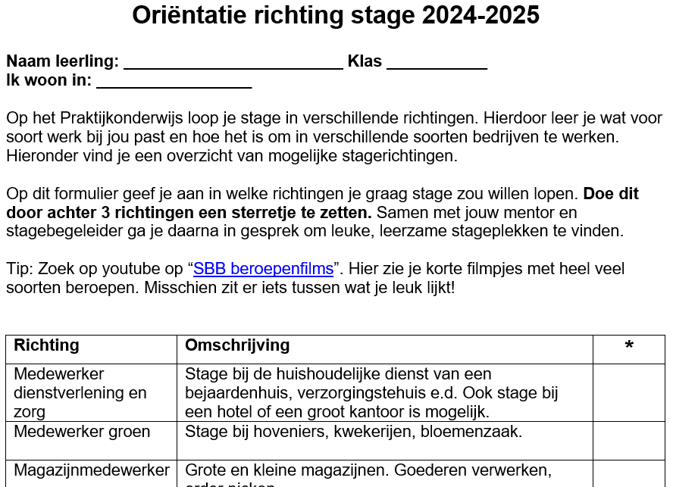
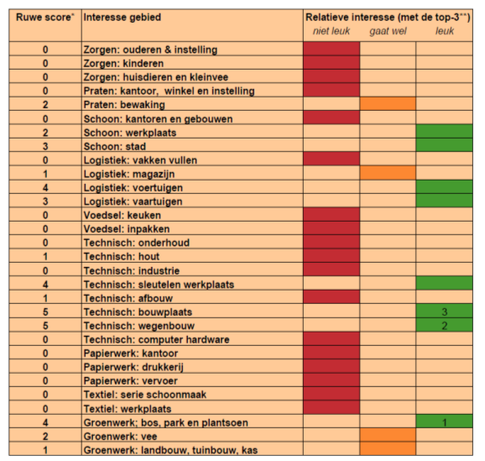
Siwit en Oriëntatierichtingen
Notes:
Test wordt praatpapier met mentor. Klopt deze test? Wat vindt je van de richtingen die op leuk staan. Wat past met je. Binnen of buiten. Sjouwen of toch liever wat lichter werk? Direct contact met klanten of liever achter de schermen? Gaat vroeg beginnen lukken?
Ouders spelen hierin ook een rol.

Slide 10
Het vinden en regelen van een stage
Stagebegeleider zoekt samen met leerling naar bedrijf.
Het kennismakingsgesprek op stage
De afspraken / overeenkomst tekenen
  Voorwaarden
  Stagedagen
  Werktijden
  Verzuim
  Werkzaamheden
De start
Notes:
Kennismakingsgesprek: wordt van te voren geoefend. Van te voren op de site informatie zoeken. Wat doen ze. Denk na, waarom wil je hier graag stage lopen?
Overeenkomst: De werktijden en afspraken worden besproken en het contract gaat mee naar huis. Ouders zetten ook een handtekening. Wat zijn de afspraken.
De start: zelfstandig naar de stage. Spannend maar ook leuk en een voorbereiding op de toekomst.
Stagebezoek: na 3 weken telefonisch gesprek tussen mentor en stagebegeleder. Aan het eind van de stage een evaluatiegesprek.

Slide 11
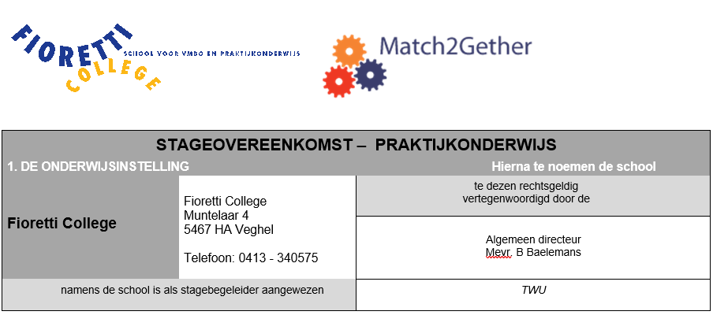
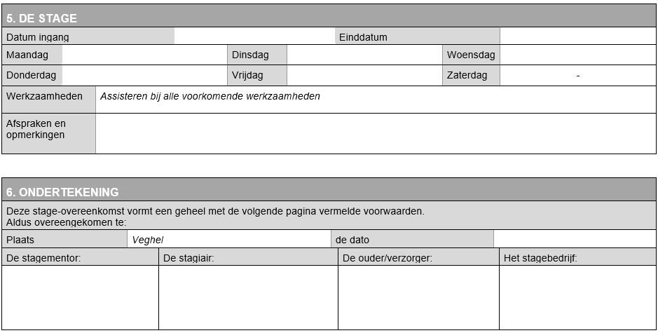
Het Stagecontract
Hier ziet u de stagedagen en werktijden.
Hier het soort werkzaamheden dat uw kind gaat doen. En eventuele extra afspraken.
Handtekening ->
Geen handtekening = Geen verzekering
Notes:
Stageboekje: wordt iedere week ingevuld door leerling en bedrijf. Dit is de verantwoordelijkheid van de leerling! Toekomst moet je klokken/ uren schrijven. Mentor en ouders krijgen door dit boekje een beeld van hoe het gaat op de stage. In de mentorles worden de stages van de leerlingen ook besproken.

Slide 12
Tijdens de stage…
Het is altijd belangrijk dat de leerling…
verantwoorde keuzes probeert te maken.
zich houdt aan de regels en afspraken.
hygiënisch is en hygiënisch werkt.
denkt aan de veiligheidsvoorschriften.
Notes:
Kennismakingsgesprek: wordt van te voren geoefend. Van te voren op de site informatie zoeken. Wat doen ze. Denk na, waarom wil je hier graag stage lopen?
Overeenkomst: De werktijden en afspraken worden besproken en het contract gaat mee naar huis. Ouders zetten ook een handtekening. Wat zijn de afspraken.
De start: zelfstandig naar de stage. Spannend maar ook leuk en een voorbereiding op de toekomst.
Stagebezoek: na 3 weken telefonisch gesprek tussen mentor en stagebegeleder. Aan het eind van de stage een evaluatiegesprek.

Slide 13
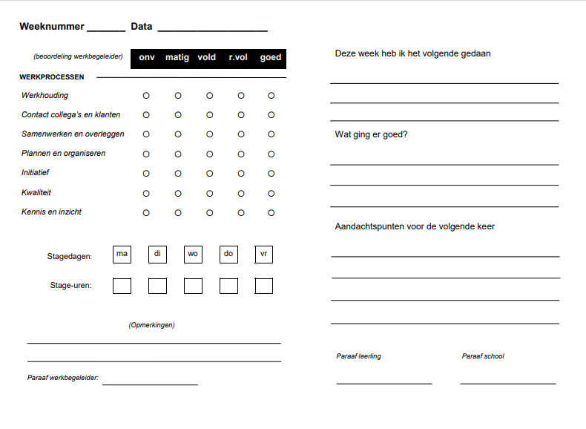
Het stageboekje
Het stageboekje is de verantwoordelijkheid van de leerling.
Het boekje geeft de school de mogelijkheid de leerling wekelijks te volgen. De leerling leert wat hij/zij goed doet en nog kan verbeteren.
Notes:
Stageboekje: wordt iedere week ingevuld door leerling en bedrijf. Dit is de verantwoordelijkheid van de leerling! Toekomst moet je klokken/ uren schrijven. Mentor en ouders krijgen door dit boekje een beeld van hoe het gaat op de stage. In de mentorles worden de stages van de leerlingen ook besproken.

Slide 14
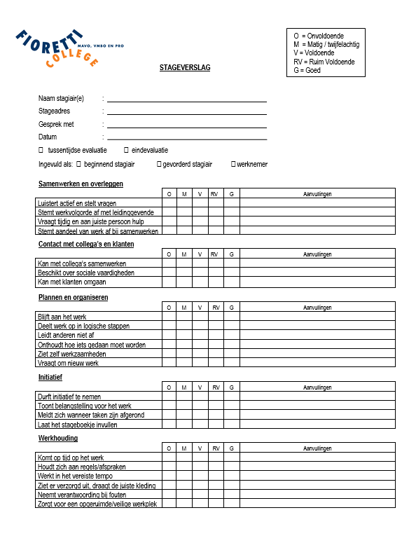
Het stageverslag
Contact met leiding
Contact met collega’s en klanten
Zelfstandig werken
Initiatief
Werkhouding
Werkverzorging
Kennis en inzicht
Werkzaamheden, opmerkingen, geschatte loonwaarde en tips
Deze verslagen zijn een onderdeel van het diploma portfolio

Slide 15
Belangrijk
Stagedag = schooldag.
Ben zo veel mogelijk aanwezig. Medische afspraken liever niet op stagedagen.
Ziekmelden op stage én op school!
Studiedag op een stagedag = stagedag
Teams
Notes:
Snuffelen: Wat denk ik dat bij me past? Waar wordt ik gelukkig / blij van? Je mag straks werken tot je 67? We kunnen dan maar beter zien te ontdekken wat het beste bij je past.
Kennismaken met beroepen: Meedraaien binnen het bedrijf. Wat zijn de werktijden. Wat zijn de werkzaamheden.
Werken aan beroepsvaardigheden: door vaak werkzaamheden te oefenen word je er steeds beter in.
Toewerken naar een arbeidscontract: dit heeft voordelen voor de leerling en het bedrijf. Je leert elkaar goed kennen.
Werken aan algemene werknemersvaardigheden: op tijd komen, je aan afspraken houden, vragen stellen, luisteren naar de opdrachten, correct taalgebruik, samenwerken.

Slide 16
Belangrijk
Wat als mijn kind geen stage heeft?
DigiD (soms kan de locale bibliotheek ondersteunen bij de aanvraag, DigiD aanvragen is gratis)
VOG (Hier zijn kosten aan verbonden, vaak voor rekening van ouders)
Stage lopen is leren, maar moet ook erg leuk zijn.
Notes:
Snuffelen: Wat denk ik dat bij me past? Waar wordt ik gelukkig / blij van? Je mag straks werken tot je 67? We kunnen dan maar beter zien te ontdekken wat het beste bij je past.
Kennismaken met beroepen: Meedraaien binnen het bedrijf. Wat zijn de werktijden. Wat zijn de werkzaamheden.
Werken aan beroepsvaardigheden: door vaak werkzaamheden te oefenen word je er steeds beter in.
Toewerken naar een arbeidscontract: dit heeft voordelen voor de leerling en het bedrijf. Je leert elkaar goed kennen.
Werken aan algemene werknemersvaardigheden: op tijd komen, je aan afspraken houden, vragen stellen, luisteren naar de opdrachten, correct taalgebruik, samenwerken.

Slide 17
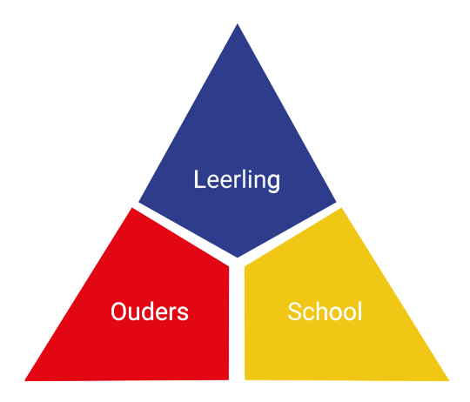
Samen er iets moois van maken
Leerling | Ouder(s) | School
Denkt actief mee over mogelijke stageplekken en komt met voorstellen. | Gaan in gesprek met leerlingen over interesses en mogelijkheden. | Helpt de leerling bij het vinden van een stage.
Is bereid iets nieuws te proberen, door te zetten en zich te houden aan gemaakte afspraken. | Stimuleren hun kind om door te zetten en zich aan afspraken te houden. | Neemt contact op met het bedrijf en zorgt dat de juiste afspraken worden gemaakt.
Voert gesprekken met stage, de mentor en stagebegeleider, ouders over de stage. Geeft aan als er iets is. | Nemen contact op met mentor met vragen of zorgen als die er zijn. | Begeleidt de leerling op stage en bewaakt de voortgang. Neemt contact op met ouders indien nodig.

Slide 18
Vragen?
Kent of heeft u zelf en bedrijf waar onze leerlingen stage kunnen lopen…
Wij horen het graag!

